Slide 1
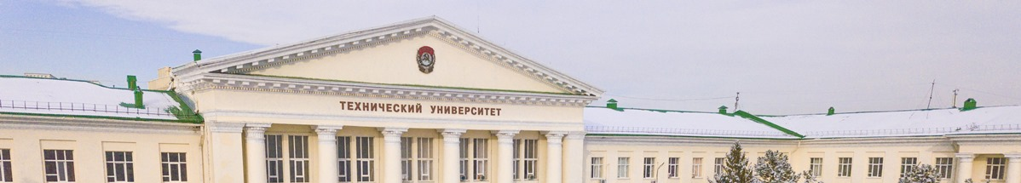


«ЗА РАЗВИТИЕ СОЦИАЛЬНОГО ПАРТНЕРСТВА В ОРГАНИЗАЦИЯХ НЕПРОИЗВОДСТВЕННОЙ СФЕРЫ»
ДОНСКОЙ ГОСУДАРСТВЕННЫЙ ТЕХНИЧЕСКИЙ УНИВЕРСИТЕТ
ПЕРВИЧНАЯ ПРОФСОЮЗНАЯ
ОРГАНИЗАЦИЯ РАБОТНИКОВ ДГТУ
ФЕДЕРАЛЬНОЕ ГОСУДАРСТВЕННОЕ БЮДЖЕТНОЕ ОБРАЗОВАТЕЛЬНОЕ УЧРЕЖДЕНИЕ ВЫСШЕГО ОБРАЗОВАНИЯ
«ДОНСКОЙ ГОСУДАРСТВЕННЫЙ ТЕХНИЧЕСКИЙ УНИВЕРСИТЕТ»
01
ОБРАЗОВАТЕЛЬНАЯ ДЕЯТЕЛЬНОСТЬ
03
БОЛЕЕ 3 000 РАБОТНИКОВ
06
02
3 ИНСТИТУТА
04
БОЛЕЕ 47 000 ОБУЧАЮЩИХСЯ
22 ФАКУЛЬТЕТА
6 ФИЛИАЛОВ
05
БОЛЕЕ 2 600 ИНОСТРАННЫХ ОБУЧАЮЩИХСЯ ИЗ 58 СТРАН МИРА
2 КОЛЛЕДЖА
ЛИЦЕЙ
КАДЕТСКАЯ ШКОЛА

Slide 2

РЕАЛИЗАЦИЯ
КОЛЛЕКТИВНОГО
ДОГОВОРА
2021 – 2023 гг.
28 показателей Коллективного договора улучшены по сравнению
с Трудовым Кодексом РФ
ст. 18 улучшены 4 показателя;
ст. 116 улучшены 8 показателей;
ст. 128 улучшены 12 показателей;
ст. 179 улучшены 4 показателя.

Slide 3
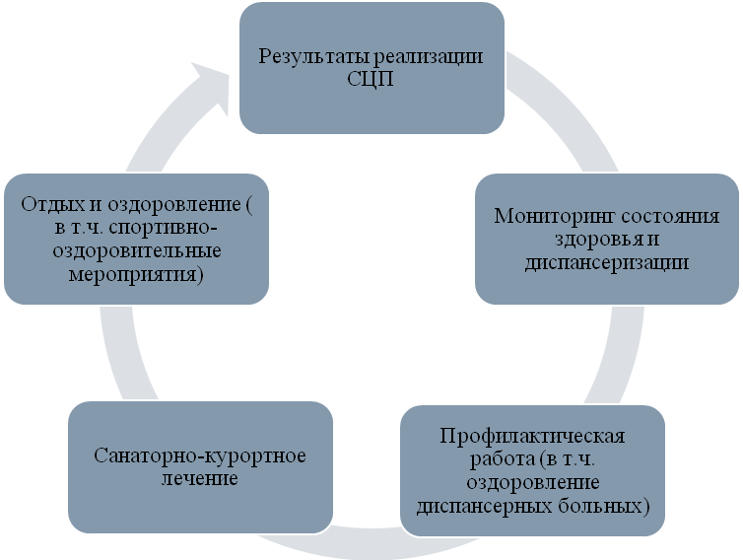
ФОРМИРОВАНИЕ СИСТЕМНОГО
ПОДХОДА К РЕШЕНИЮ ЗАДАЧ
ПО ОЗДОРОВЛЕНИЮ
РАБОТНИКОВ
ЗАДАЧИ
разработка и внедрение технологий
здорового питания работников;
формирование мотивационно-
ценностного отношения работников,
направленного на здоровый образ
жизни, выработки устойчивой
потребности в регулярных занятиях
физическими упражнениями
и спортом;
развитие материальной базы для
обеспечения комплекса лечебных,
профилактических, спортивно-
оздоровительных мероприятий
01
02
03

Slide 4
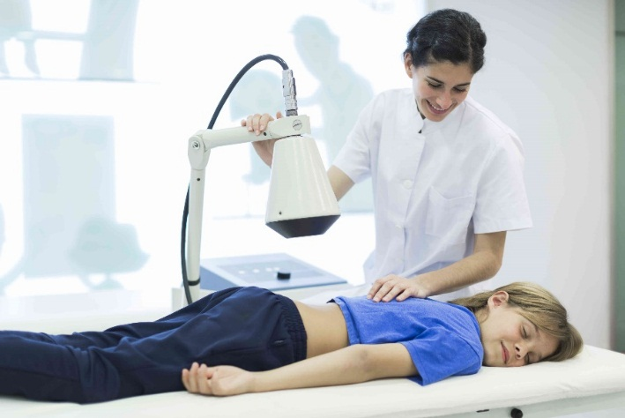
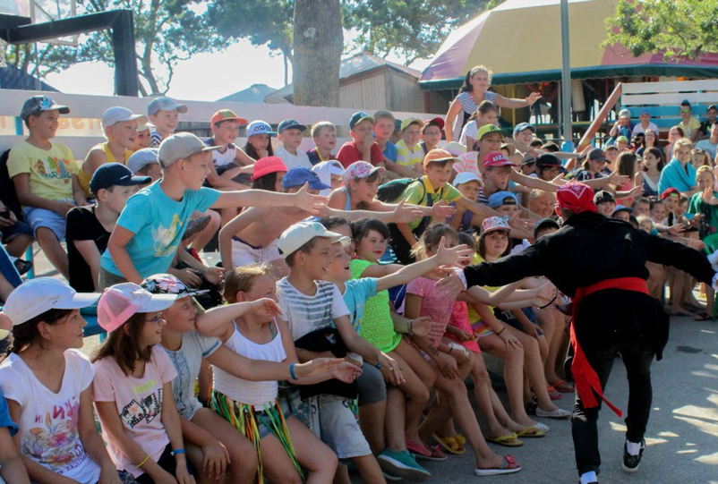
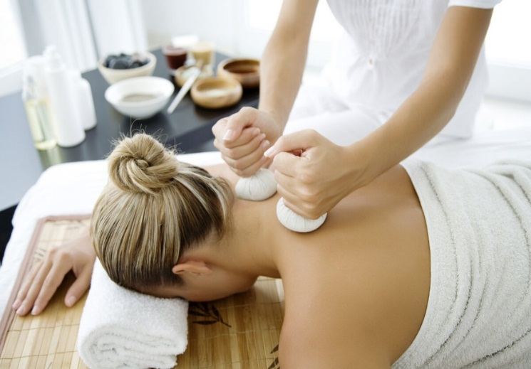

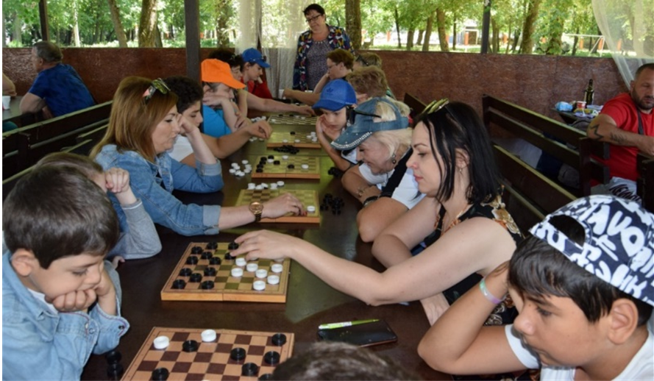
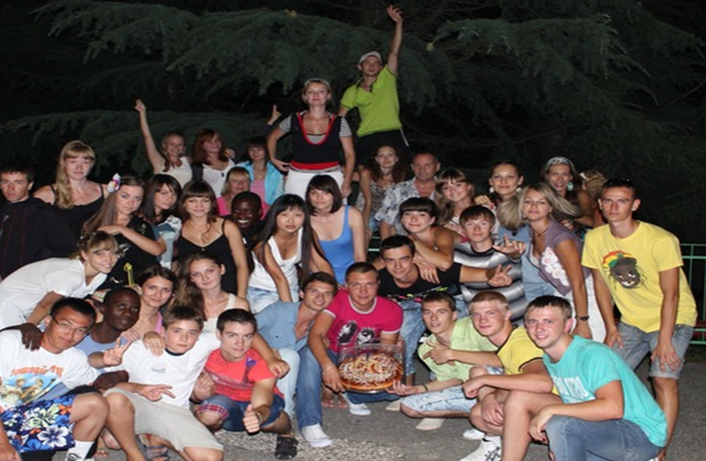


МОНИТОРИНГ СОСТОЯНИЯ ЗДОРОВЬЯ
РАБОТНИКОВ И ОБУЧАЮЩИХСЯ УНИВЕРСИТЕТА
ОТДЫХ И ОЗДОРОВЛЕНИЕ
МОНИТОРИНГ СОСТОЯНИЯ ЗДОРОВЬЯ РАБОТНИКОВ
И ОБУЧАЮЩИХСЯ УНИВЕРСИТЕТА
СТИМУЛИРОВАНИЕ ТВОРЧЕСКОЙ АКТИВНОСТИ
РАБОТНИКОВ, ФОРМИРОВАНИЕ ПОЛОЖИТЕЛЬНОГО
СТАТУСА ПЕДАГОГИЧЕСКИХ
ДИНАСТИЙ УНИВЕРСИТЕТА
СОЗДАНИЕ ПОЛОЖИТЕЛЬНОГО ИМИДЖА ЧЕЛОВЕКА, ВЕДУЩЕГО ЗДОРОВЫЙ ОБРАЗ ЖИЗНИ
ПРОФИЛАКТИЧЕСКАЯ ОЗДОРОВИТЕЛЬНАЯ РАБОТА, НАПРАВЛЕННАЯ
НА ПРЕВЕНТИВНОЕ ПОДДЕРЖАНИЕ
И СОХРАНЕНИЕ ЗДОРОВЬЯ РАБОТНИКОВ И ОБУЧАЮЩИХСЯ

Slide 5
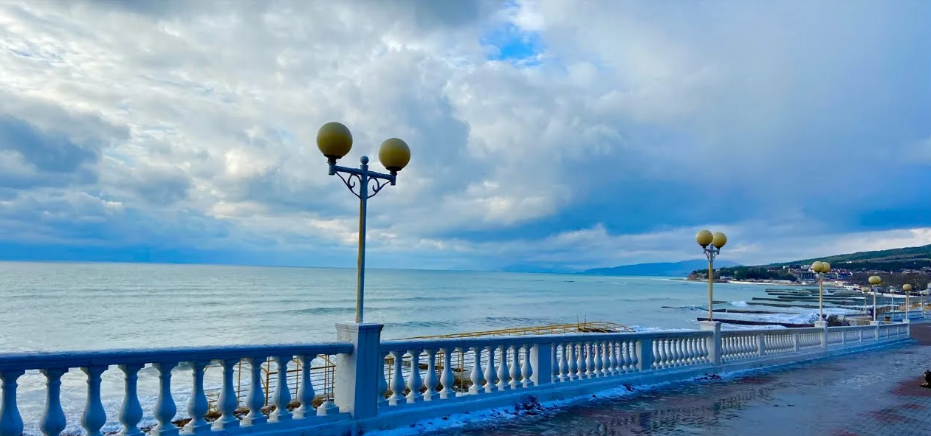
ВОЗМЕЩЕНИЕ
ЗАТРАТ
В СОСК «РАДУГА»
ВОЗМЕЩЕНИЕ
СРЕДСТВ
ОТ ОБЩЕЙ СУММЫ ЗАТРАТ, %
50%

Slide 6
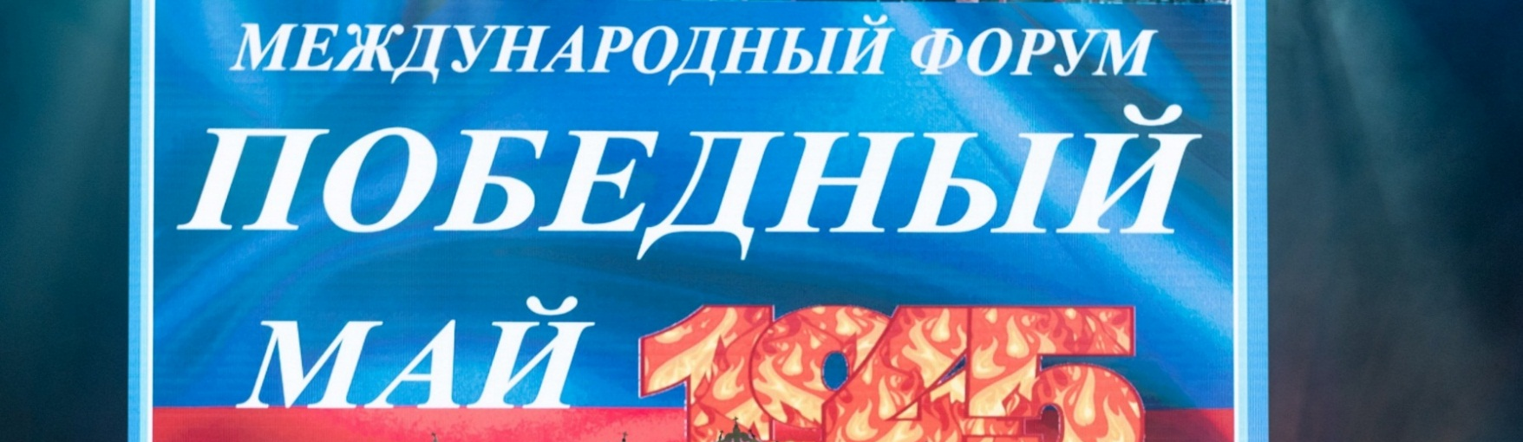
«КУЛЬТУРНАЯ
СРЕДА ДГТУ»
«СОЦИАЛЬНО-ПРОСВЕТИТЕЛЬСКИЙ
ПРОЕКТ»
ЦЕЛИ
создать комплекс условий для развития культурной жизни работников, как способ повышения трудового тонуса профессорско-преподавательского состава вуза.
«ПОБЕДНЫЙ МАЙ 1945 ГОДА»
ПРОЕКТНО-ЦЕЛЕВАЯ ПРОГРАММА
создание экономических условий, способствующих социальной поддержке всех категорий работников ДГТУ;
совершенствование форм и методов в системе патриотического воспитания молодежи;
сохранение духовно-нравственной преемственности поколений, распространение единого нематериального культурного наследия.
ЗАДАЧИ
повышение в общественном сознании
роли отечественной и мировой культуры
в формировании семьи и деятельности гражданского общества;
профилактика эмоционального выгорания профессорско-преподавательского состава высшей школы.

Slide 7


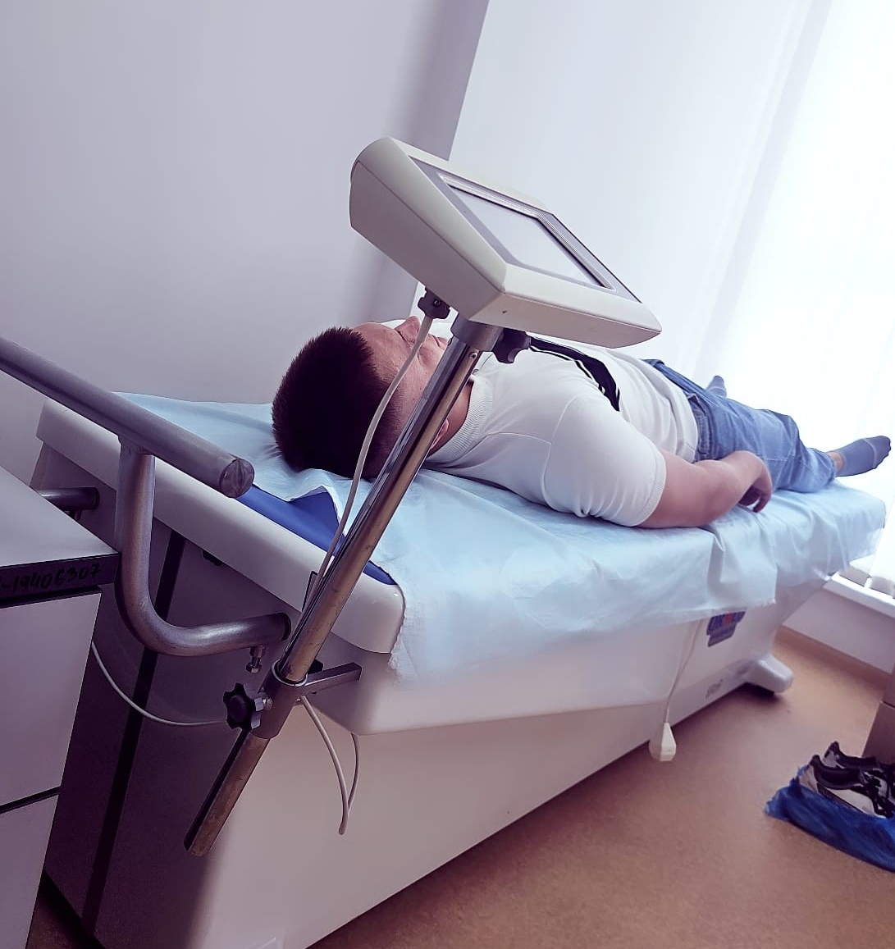

«КОРПОРАТИВНЫЙ РЕЛАКС» В САНАТОРИИ-ПРОФИЛАКТОРИИ «ЗАРЯ» ДГТУ
КОРПОРАТИВНАЯ ПЕНСИОННАЯ
ПРОГРАММА
соляная комната;
ароматерапия;
фитотерапия;
подводный массаж;
кислородный коктейль
ГОСУДАРСТВЕННЫЕ
ПРОГРАММЫ
ДОЛГОСРОЧНОГО
СБЕРЕЖЕНИЯ
  Возмещение стоимости затрат на лечение в санатории-профилактории «Заря» осуществляется в соответствии с разделом 8 п.8.1.13 КД «Социальные гарантии и льготы» – 30 % от стоимости путевки

Slide 8

  СТОРОНЫ РАССМАТРИВАЮТ ОХРАНУ ТРУДА И ЗДОРОВЬЯ РАБОТНИКОВ В КАЧЕСТВЕ ОДНОГО ИЗ ПРИОРИТЕТНЫХ НАПРАВЛЕНИЙ ДЕЯТЕЛЬНОСТИ
  Соглашения по ОТ выполнено на общую сумму более 4,0 млн. руб. на 01.10.2024 г.;
  СОУТ – аттестовано 100 % (4438) рабочих мест;
  Обязательный медосмотр всех работников
  с неблагоприятными условиями труда;
  Обеспечение спецодеждой, спецобувью и др. СИЗ – 100%;
  Обучение по ОТ в 2024 г. – 60 руководителей СП

